Slide 1
Franz Kafka
Átváltozás
Notes:
http://sulii.hu/ websuliiii@gmail.com

Slide 2
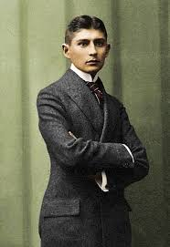
Kafka (1883-1924) középosztálybeli német zsidó családban született Csehországban, ami akkor az Osztrák–Magyar Monarchia része volt.
Kafka mindenhol idegennek érezte magát, a csehek között német, a németek között zsidónak számított.

Slide 3
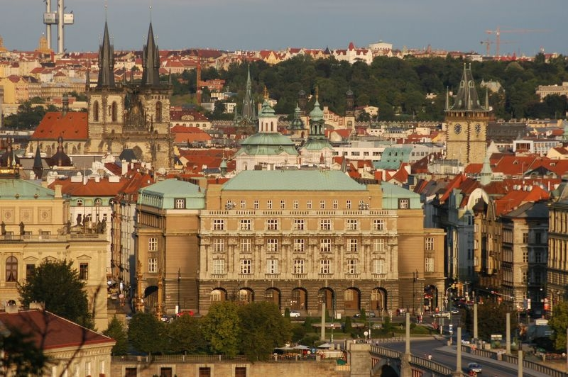
A prágai egyetem elvégzése után egy biztosításokkal foglalkozó hivatalnál dolgozott, esténként írt.

Slide 4
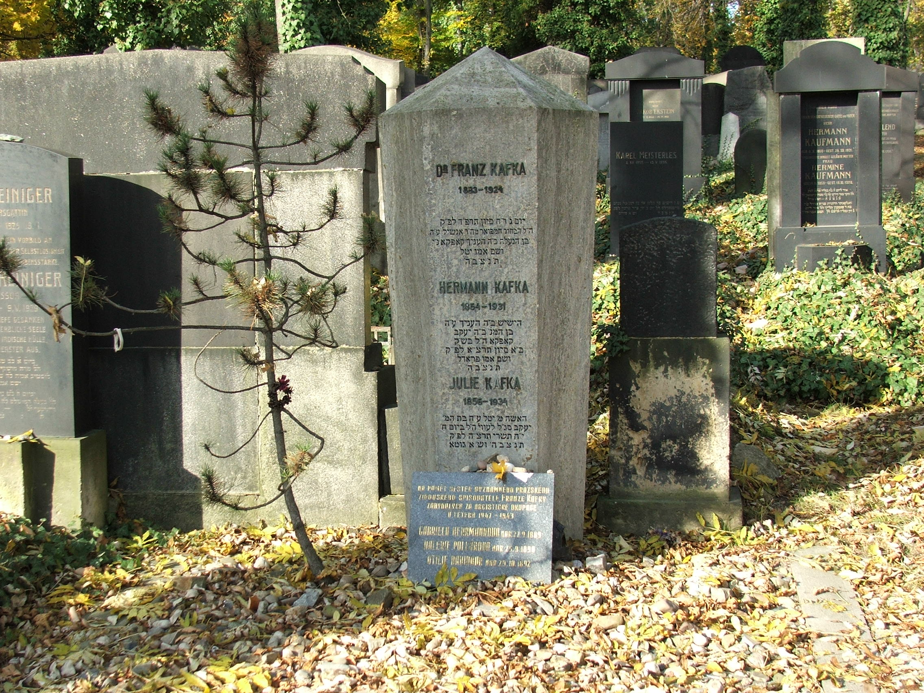
1923-ban Berlinbe költözött, hogy az írással foglalkozzon, de megbetegszik tuberkulózisban, röviddel ezután meghal.

Slide 5
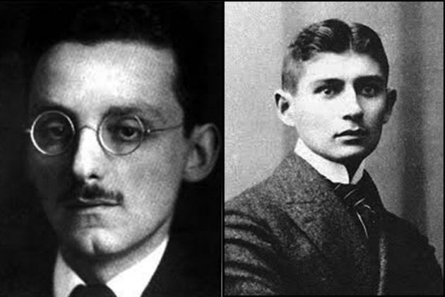
Halála után barátja, Max Brod publikálta műveit, például a Kastély vagy az Amerika című regényeket.
Kafka úgy rendelkezett, hogy Max Brod égesse el műveit, azonban barátja inkább kiadta a befejezetlenül maradtakat is.

Slide 6
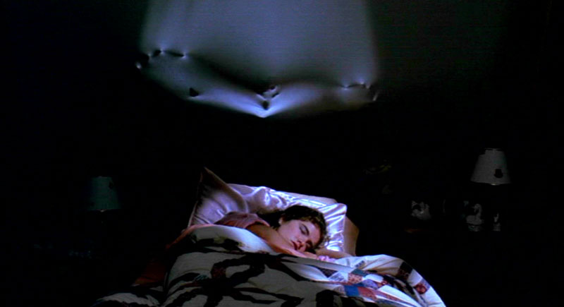
Kafka stílusa
Műveit német nyelven írta. Kafka írásai híresek a pszichológiai és fizikai részletességről, a paradoxonok és abszurditások előfordulásáról és a rémálmokba illően kínos helyzetek leírásairól.

Slide 7
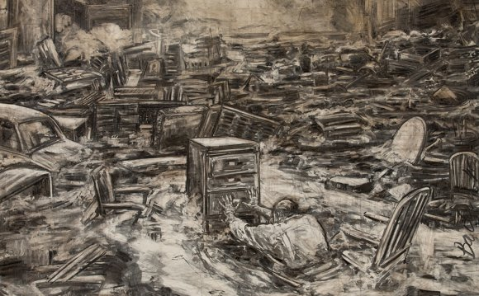
Kafka olyan műveket írt, amiben a főszereplők elveszítik uralmukat saját sorsuk felett, alapvetően kérdőjeleződik meg minden, amit valóságosnak tartottak.

Slide 8
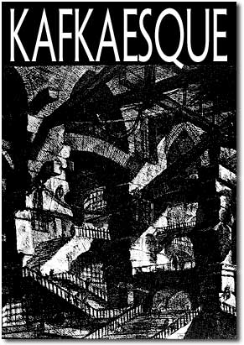
Megpróbálnak küzdeni, értelmet találni abban, ami velük történik, azonban már a kezdettől fogva bukásra vannak ítélve.
Ezt a stílust az íróról kafkaeszknek nevezték el.

Slide 9
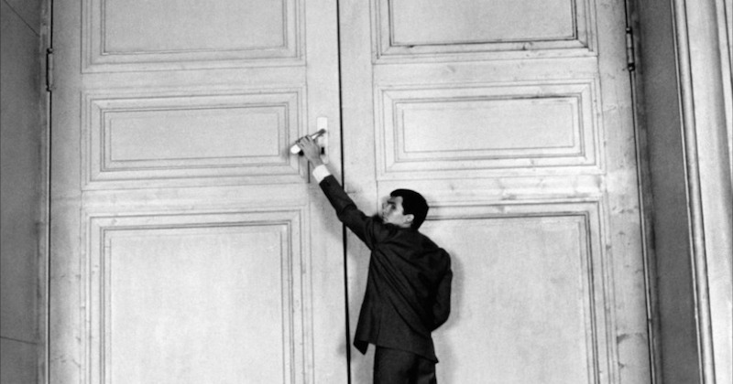
A per című műben például Josef K.-t beperelik, pedig nem követett el semmit. Ügyvédet fogad, megpróbál küzdeni igazáért, miközben még azt sem tudja, hogy mivel vádolják.

Slide 10
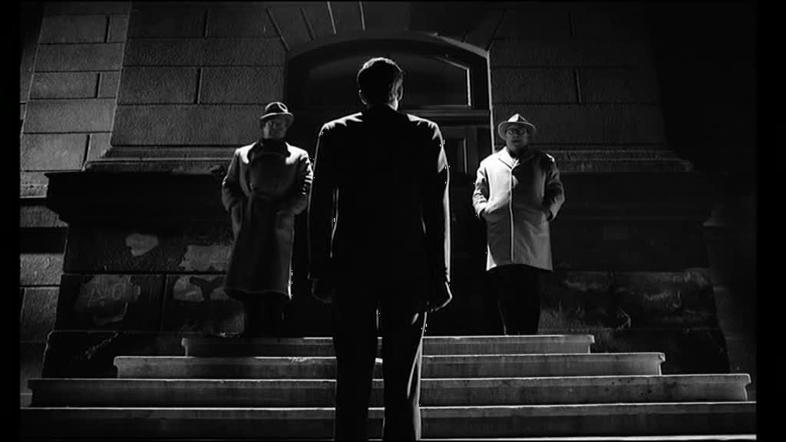
Az önvédelem lehetetlen, védekezni, érvelni a bíróságon értelmetlen, és ebbe lassan beletörődik a főszereplő. Amikor a regény végén kivégzik, már nem is tiltakozik az ítélet ellen.

Slide 11
Átváltozás

Slide 12
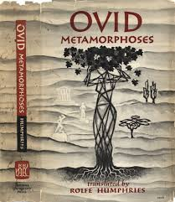
A mű címe Ovidius Átváltozások című művére utal, aki a görög mitológia átváltozásait gyűjtötte egy csokorba.

Slide 13
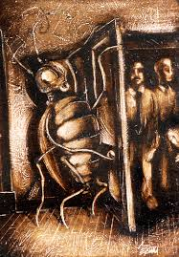
A mű cselekménye az átváltozás tényével indul: „Amikor egy reggel Gregor Samsa nyugtalan álmából felébredt, szörnyű féreggé változva találta magát ágyában.”

Slide 14
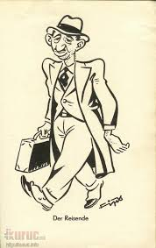
Az egyetlen csodálatos esemény után a mű stílusa tárgyilagos, realista. Samsa eddigi életéről kiderül, hogy meglehetősen tartalmatlan és üres volt.
Az átváltozás ténye nem az a reakciót váltja ki, amire számítunk. Gregor legnagyobb aggodalma az átváltozás után az, hogy el fog késni a munkájából, nem pedig az, hogy egy rovarrá változott. A család sem gondolkodik el az egész helyzet lehetetlenségén.

Slide 15
Megtudjuk, hogy ő tartja el az egész családot, fizeti apja adósságait, cége pedig embertelen módon kihasználja.

Slide 16
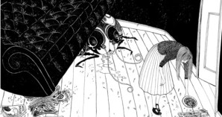
Grete, a húga, és anyja kezdetben azt gondolják, hogy kinézete ellenére Gregor megőrzött valamit emberiességéből, ezért megpróbálnak kedvére tenni.
Grete például először tejet visz be neki, ami Gregor kedvence volt, de amikor azt érintetlenül hagyja megpróbálja új ízlése szerint kiszolgálni.

Slide 17
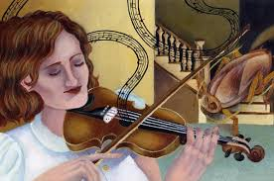
Rovar-alakjában Gregor egyre többet tűnődik, töpreng régi életén. Aggódik családjáért, hogy kereső nélkül maradtak. Állati alakban kezd el érdeklődni a művészet iránt is: Grete hegedűjátéka meghatja, egészen elbűvöli.

Slide 18
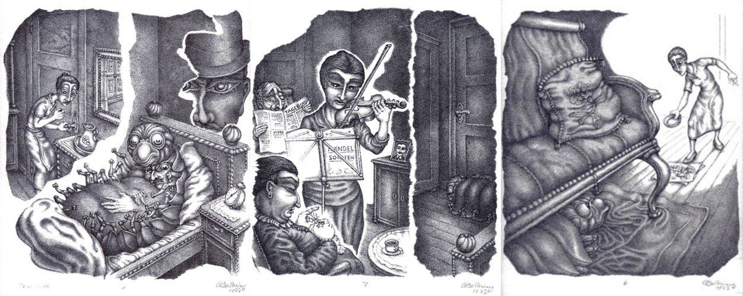
Családja fokozatosan veszíti el szimpátiáját Gregor iránt, mindinkább arról győzködik magukat, hogy a bogár nem is Gregor.

Slide 19
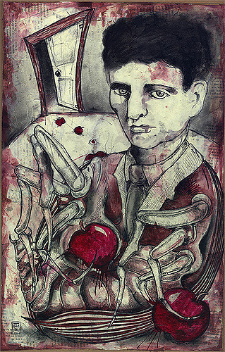
Egyre inkább elhanyagolják, már nem etetik, sőt apja megdobálja almával, ami súlyos sérüléseket okoz neki.

Slide 20
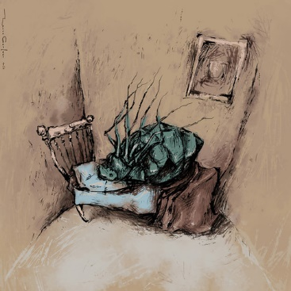
Halálos ítéletét húga mondja ki: „meg kell szabadulnunk tőle”. Gregor is hallja ezeket a szavakat, szobájába visszavonul, és meghal.

Slide 21
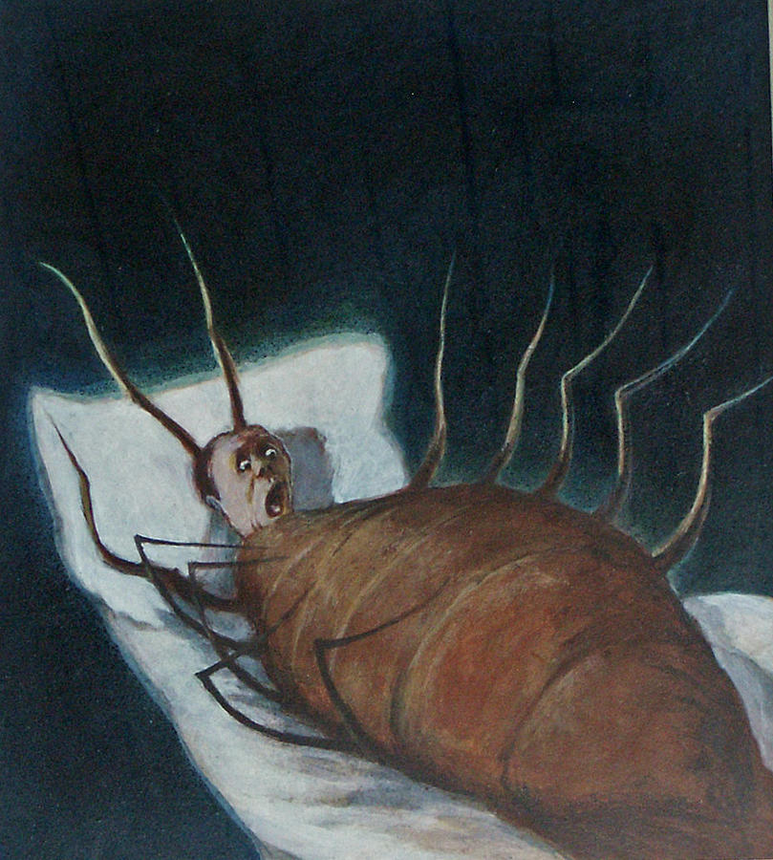
A mű témája az átváltozás többféle átalakulásra utal. A címszereplő nem csak fizikailag, de szellemileg is új lényéhez alkalmazkodik, más ételeket szeret, más helyeken érzi jól magát.

Slide 22
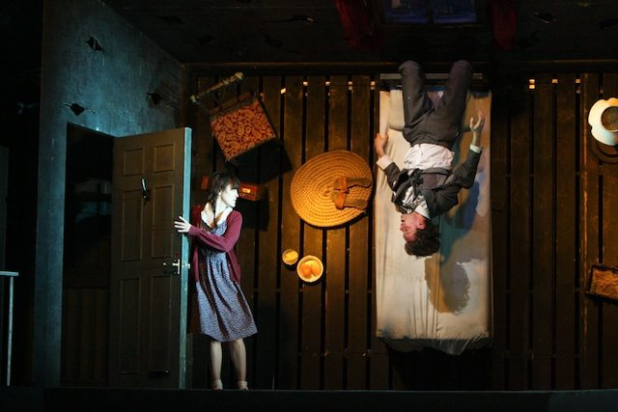
Grete gyermekből felnőtté válik, kezdetben ő áll a legközelebb Gregorhoz, a mű végére ő lesz az, aki kimondja halálos ítéletét. A mű zárásában elhatározzák, hogy férjet keresnek neki, amivel végleg a felnőtt életbe lép.
Notes:
http://sulii.hu/ websuliiii@gmail.com

Slide 23
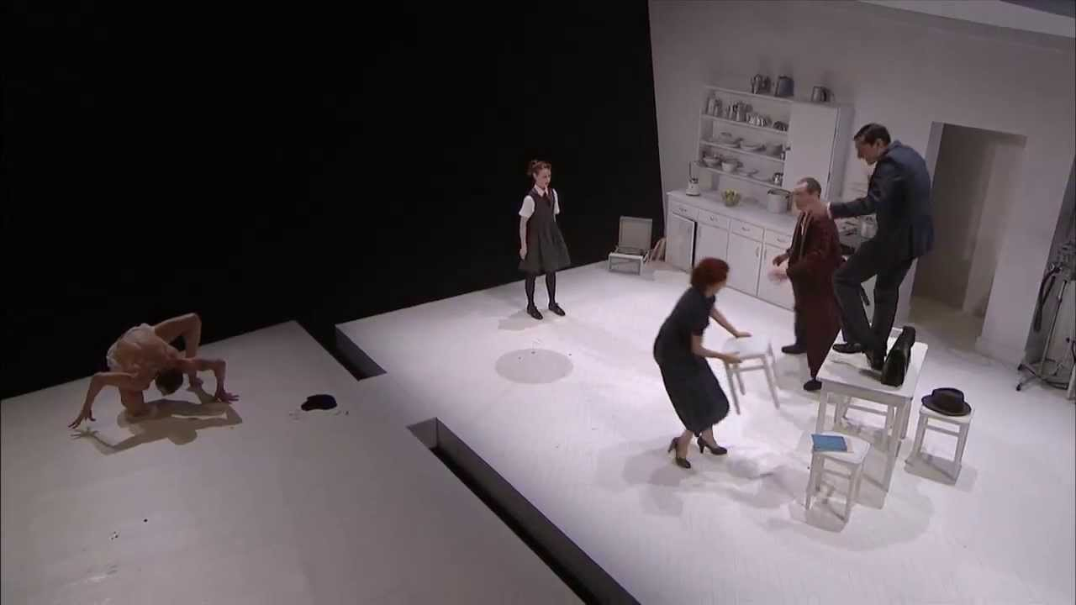
A család is hasonló átalakuláson megy keresztül, kezdetben csak Gregor fizetésétől függenek, a mű végére anyagilag függetlenné válnak.

Slide 24
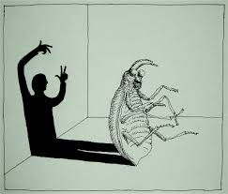
A mű egyik fő mondanivalója az élet kiszámíthatatlansága, abszurditása. Maga az átváltozás is ellentétes a fizika törvényeivel, de egyéb módon sincs megmagyarázva, például nem egy büntetés Samsa múltbéli tetteiért.

Slide 25
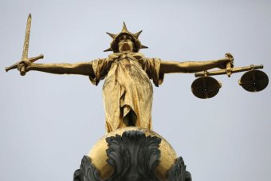
Éppen ellenkezőleg, a főhősről megtudjuk, hogy önzetlen, jó ember volt. Egy olyan világot ír le a szerző, amiben nincs rend vagy igazság.

